Slide 1
Advanced Competitive Programming
國立成功大學ACM-ICPC程式競賽培訓隊
nckuacm@imslab.org
Department of Computer Science and Information Engineering
National Cheng Kung University
Tainan, Taiwan

Slide 2
Network Flow

Slide 3
網路流
給定一個有向圖，其中有一個起點可以產生源源不絕的水流沿著邊向外擴散，有一個終點可以接收水流；圖中每一條邊都有水流的流量上限，即該條邊最多只能流過多少水，請問在終點最多可以收集到多少的水？

Slide 4
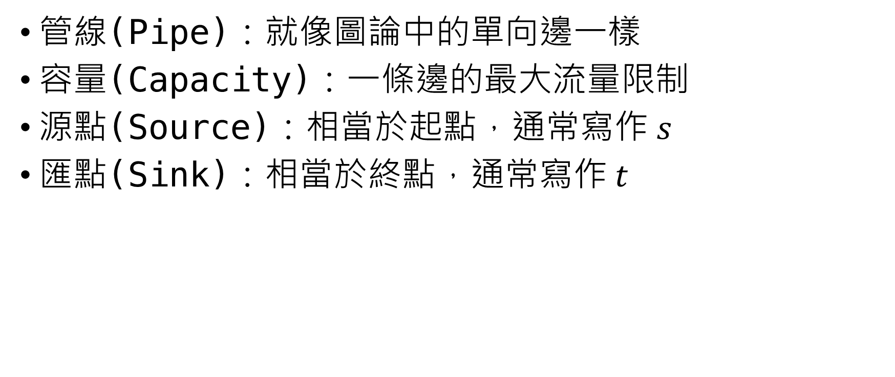
名詞介紹
管線(Pipe)：就像圖論中的單向邊一樣
容量(Capacity)：一條邊的最大流量限制
源點(Source)：相當於起點，通常寫作$s$
匯點(Sink)：相當於終點，通常寫作$t$

Slide 5
網路流
在一張網路圖中，只有源點能夠供應水流，只有匯點能夠收集水流
除了源點及匯點以外的點都只能夠「轉送水流」，也就是說流入的量會等於流出的量
從源點供應的水流量會等於匯點收集到的水流量，也就是中途不會有漏水或是增加水

Slide 6
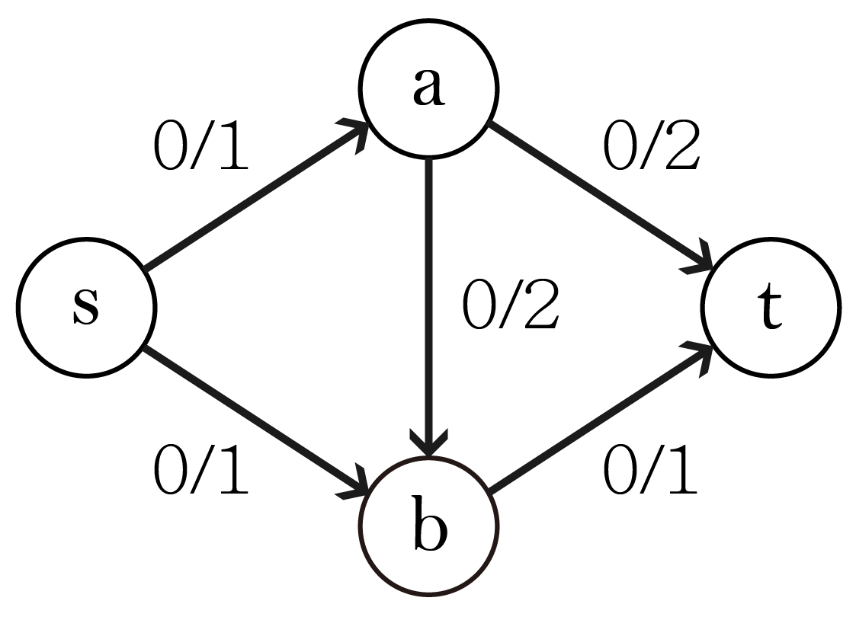
Greedy
考慮以下的圖，圖中的數字是 當前流量/容量

Slide 7
Greedy
一直尋找從源點到匯點還沒流滿的路徑，然後用那些路徑增加流量

Slide 8
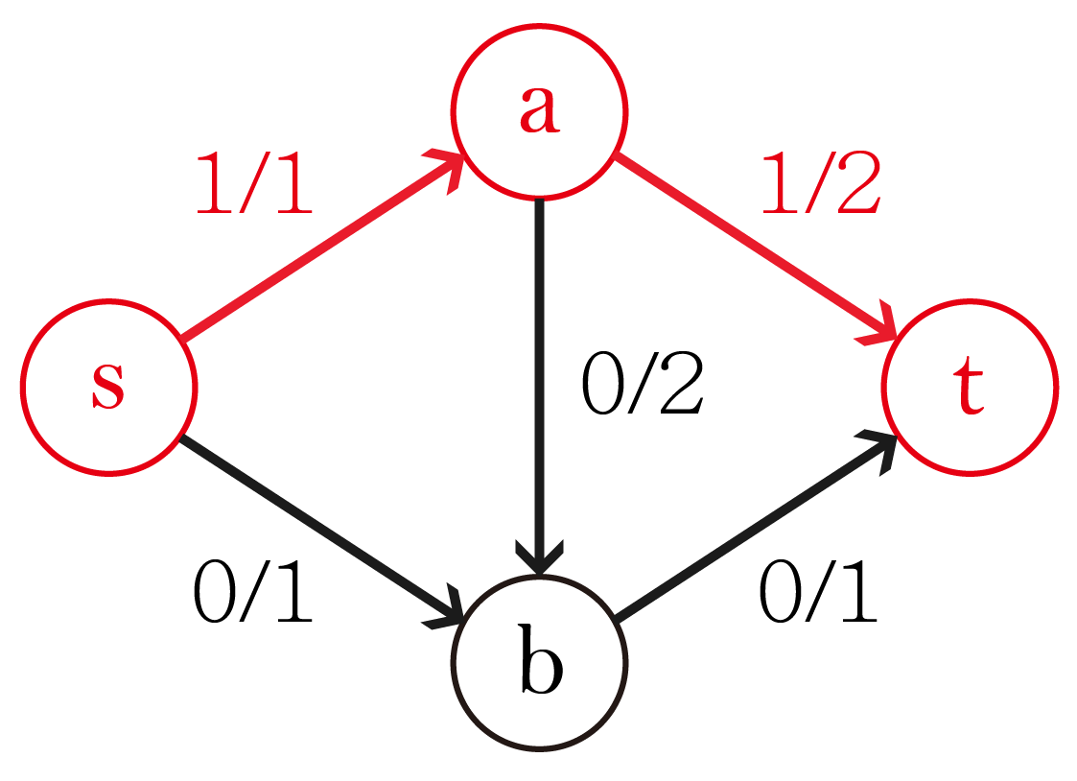
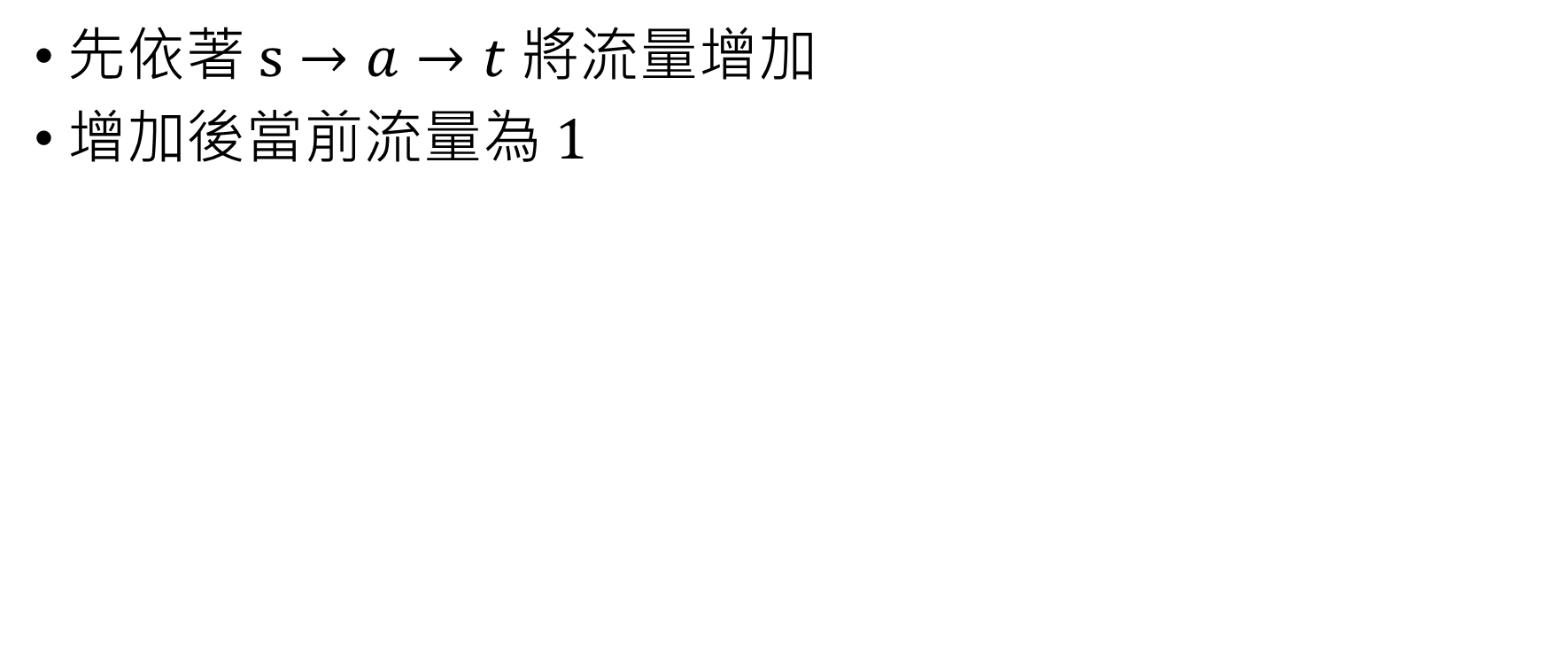
Greedy
先依著$s→a→t$將流量增加
增加後當前流量為$1$

Slide 9
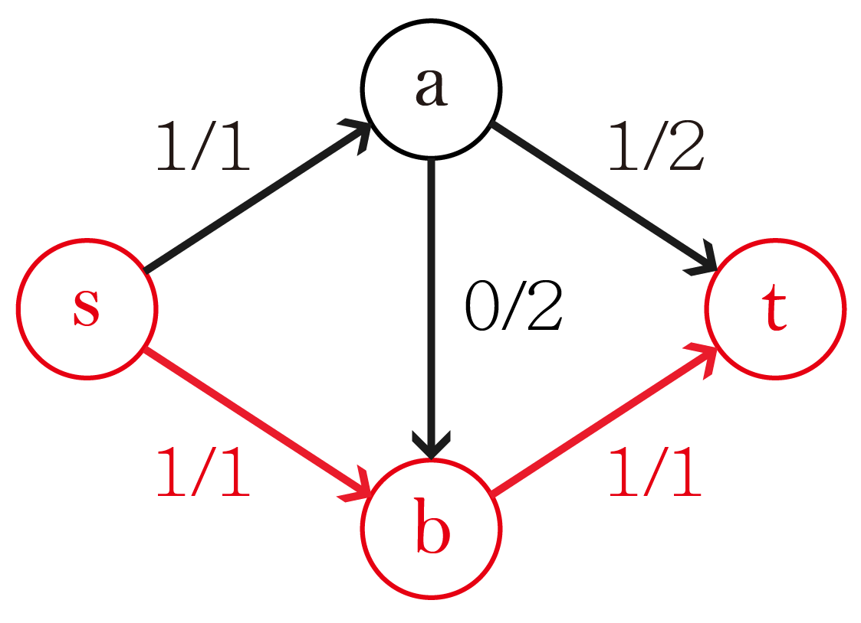
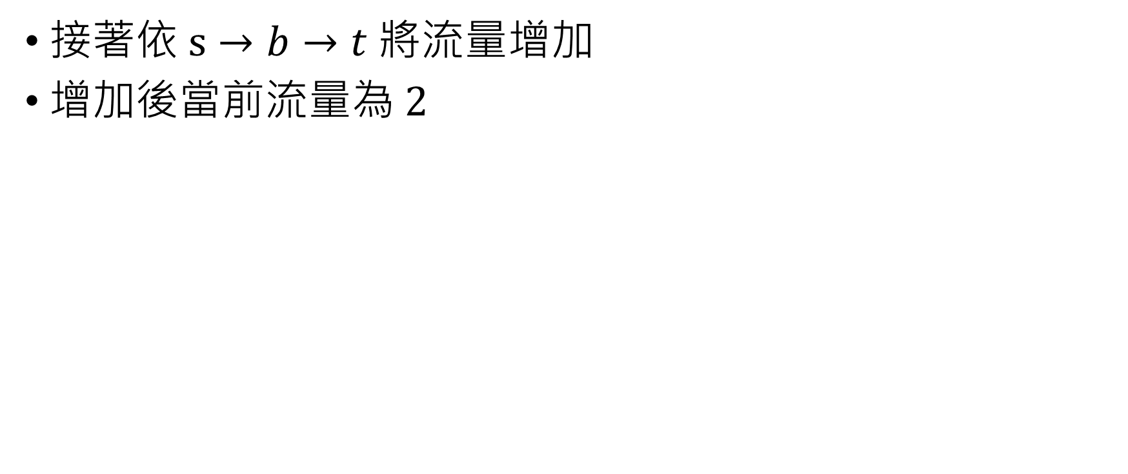
Greedy
接著依$s→b→t$將流量增加
增加後當前流量為$2$

Slide 10
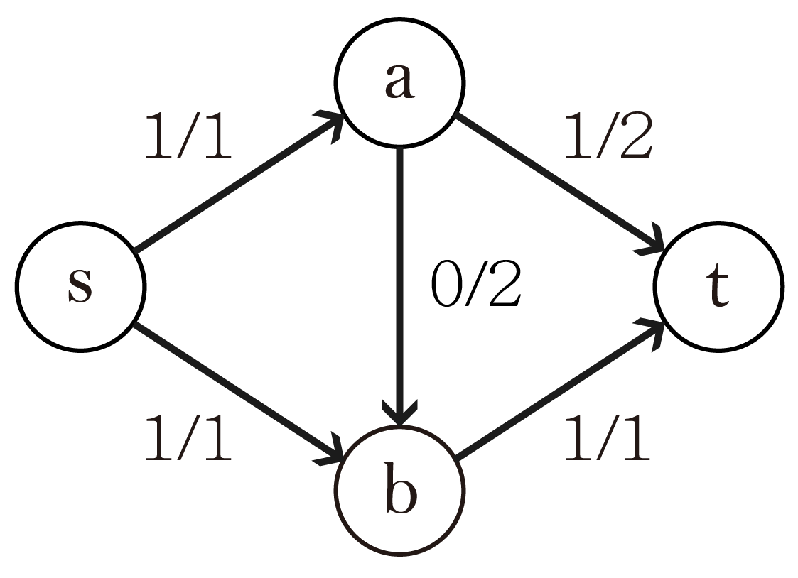
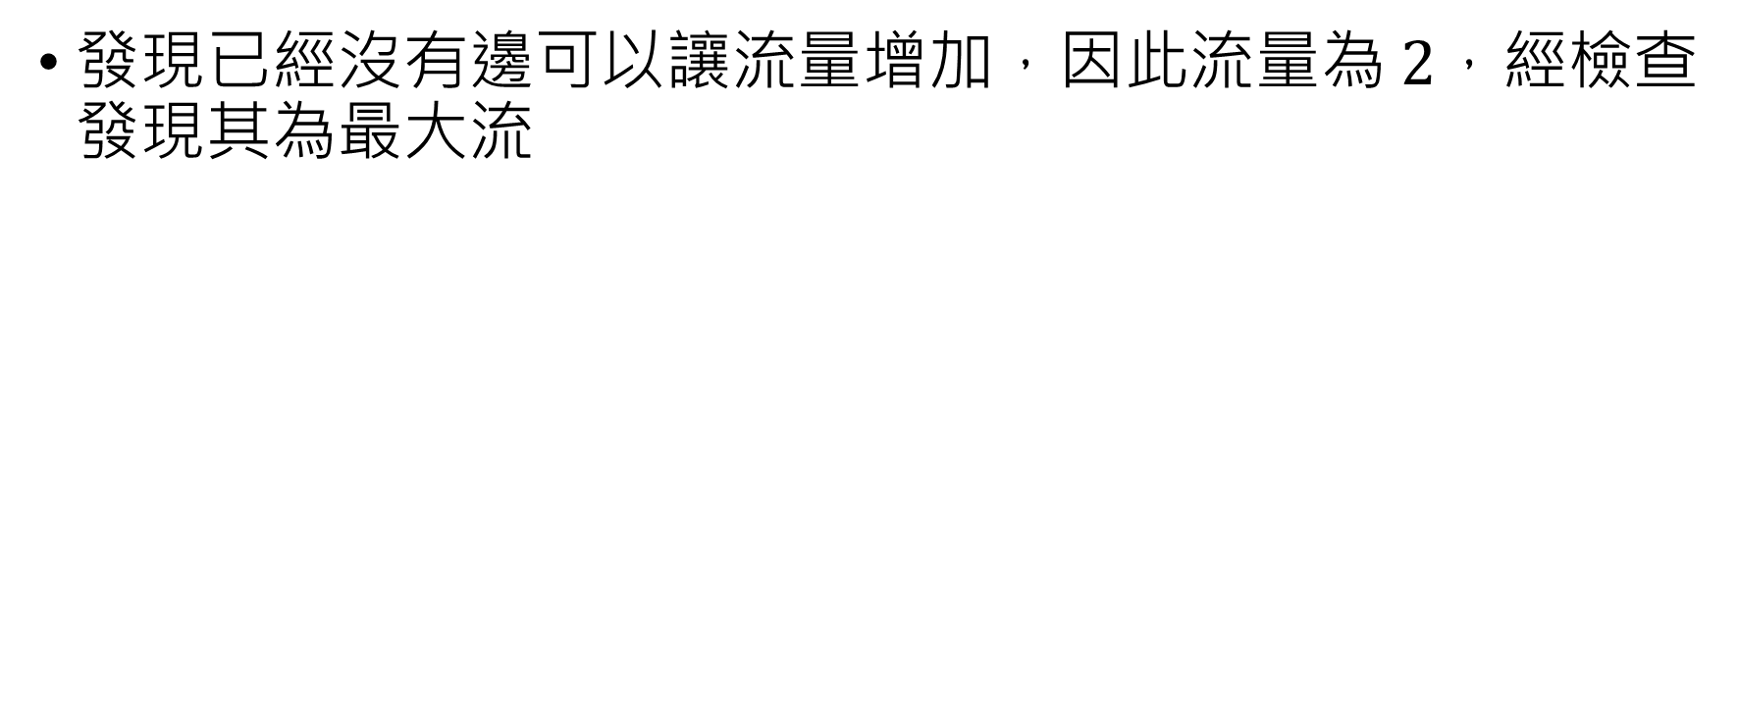
Greedy
發現已經沒有邊可以讓流量增加，因此流量為$2$，經檢查發現其為最大流

Slide 11
Greedy
這種方法「有時」可以找到最大流，但是有時卻會失敗

Slide 12
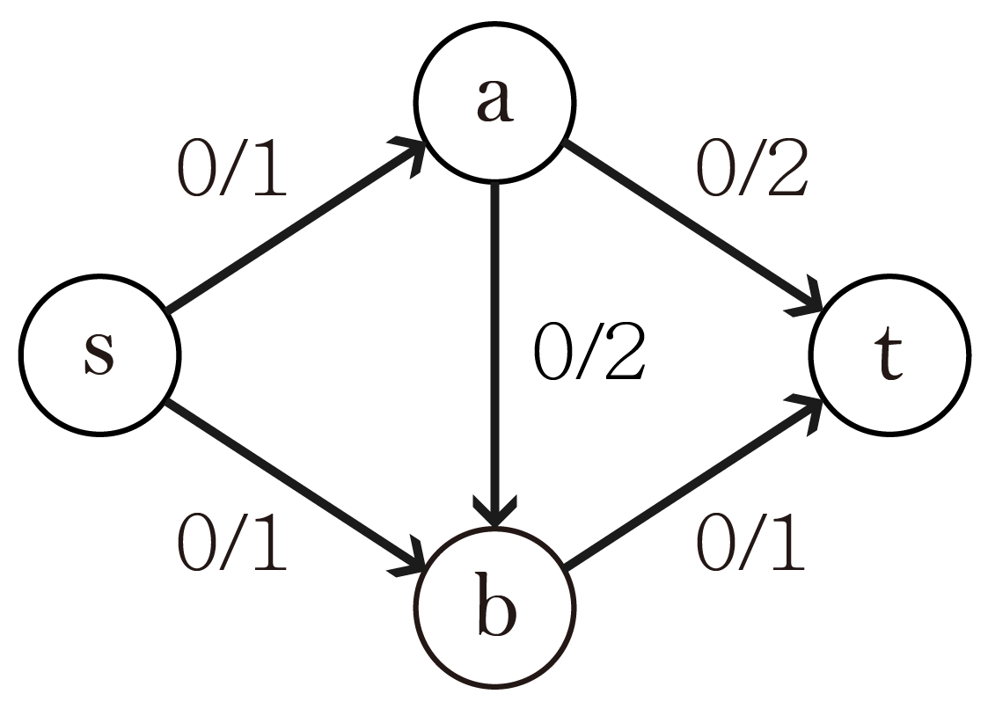
Greedy
我們用同一張圖再來跑一次

Slide 13
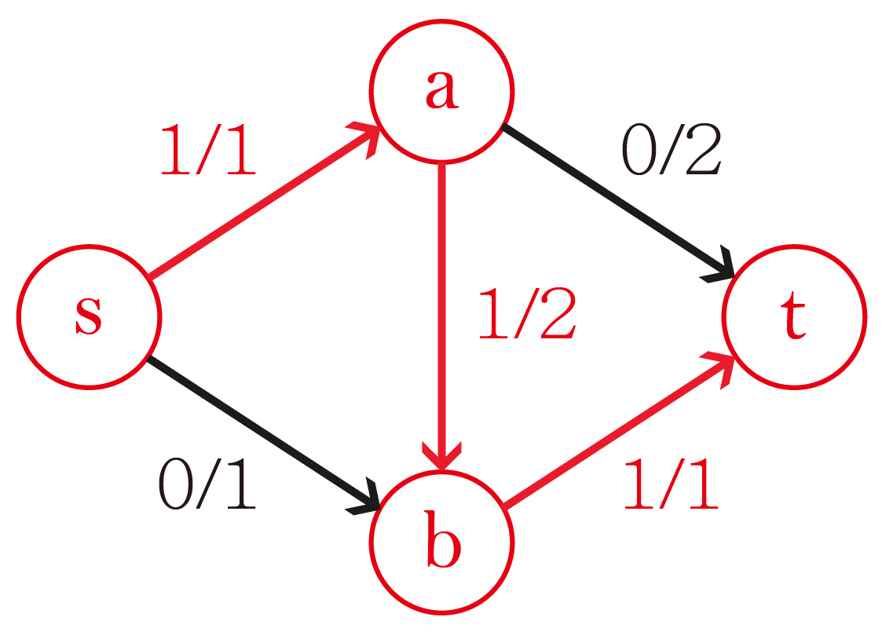
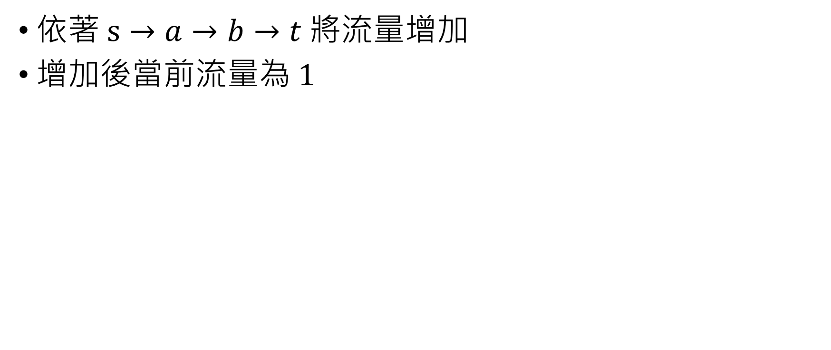
Greedy
依著$s→a→b→t$將流量增加
增加後當前流量為$1$

Slide 14
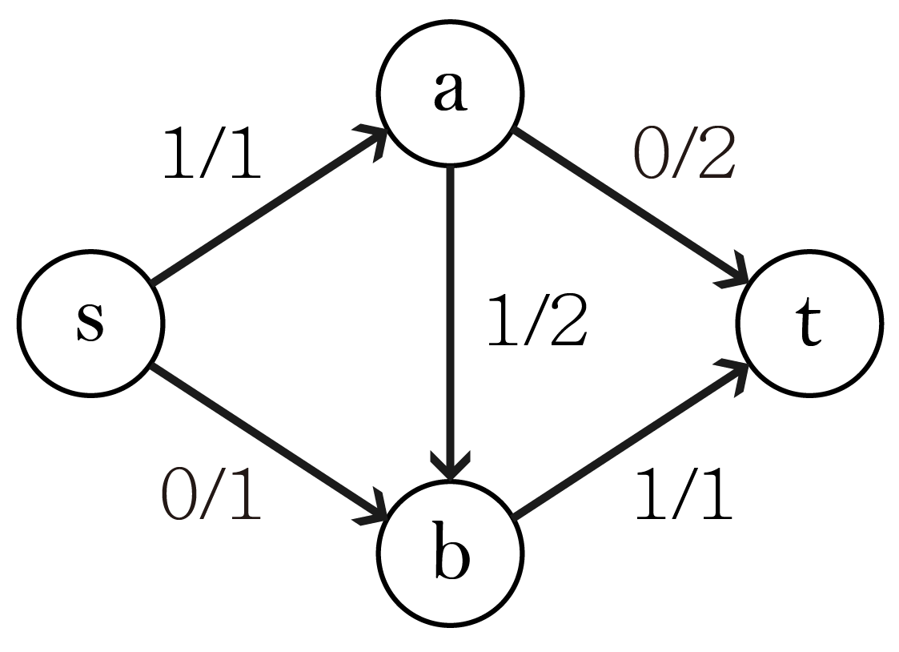
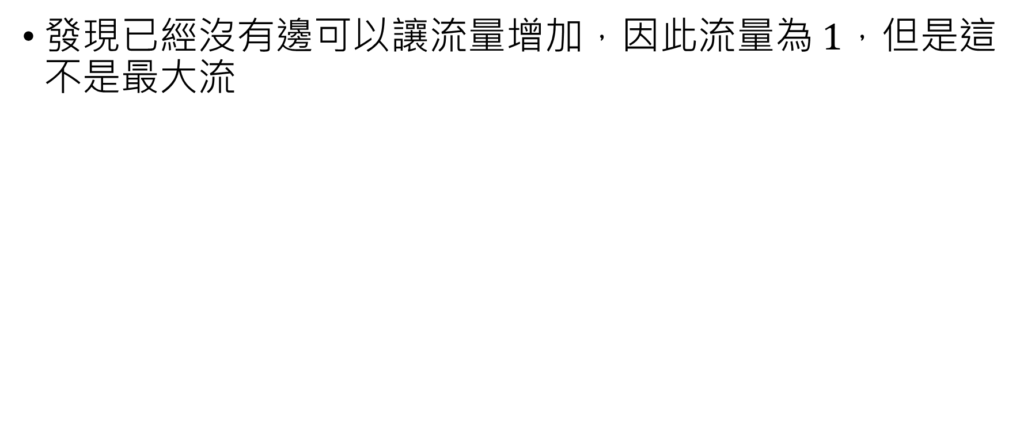
Greedy
發現已經沒有邊可以讓流量增加，因此流量為$1$，但是這不是最大流

Slide 15
Residual Network

Slide 16
剩餘網路
為了解決 Greedy 的問題，我們需要讓他能「逆流」回去抵銷已經流過的地方

Slide 17
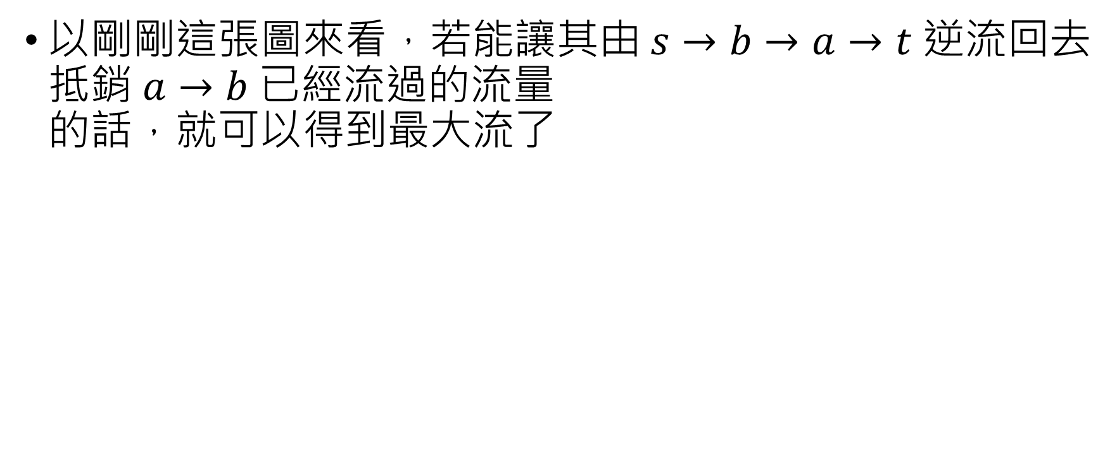
剩餘網路
以剛剛這張圖來看，若能讓其由$s→b→a→t$逆流回去抵銷$a→b$已經流過的流量 的話，就可以得到最大流了

Slide 18
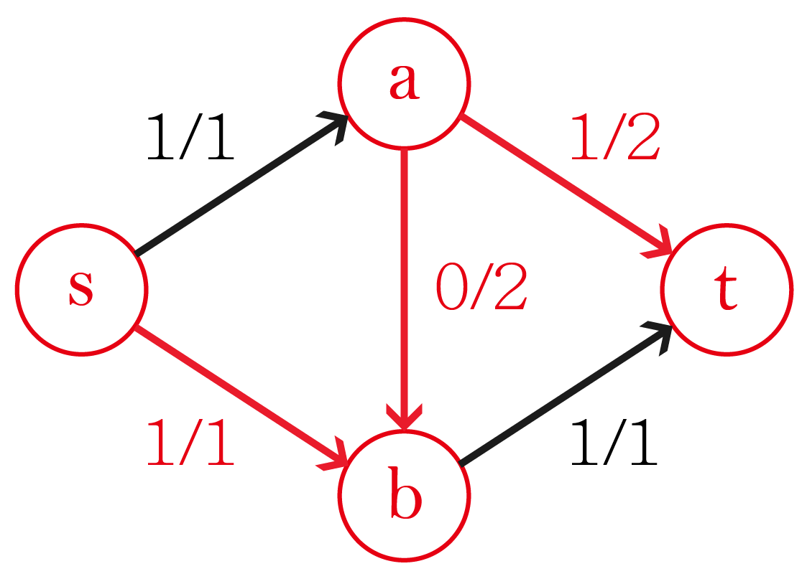
剩餘網路
以剛剛這張圖來看，若能讓其由$s→b→a→t$逆流回去抵銷$a→b$已經流過的流量 的話，就可以得到最大流了

Slide 19
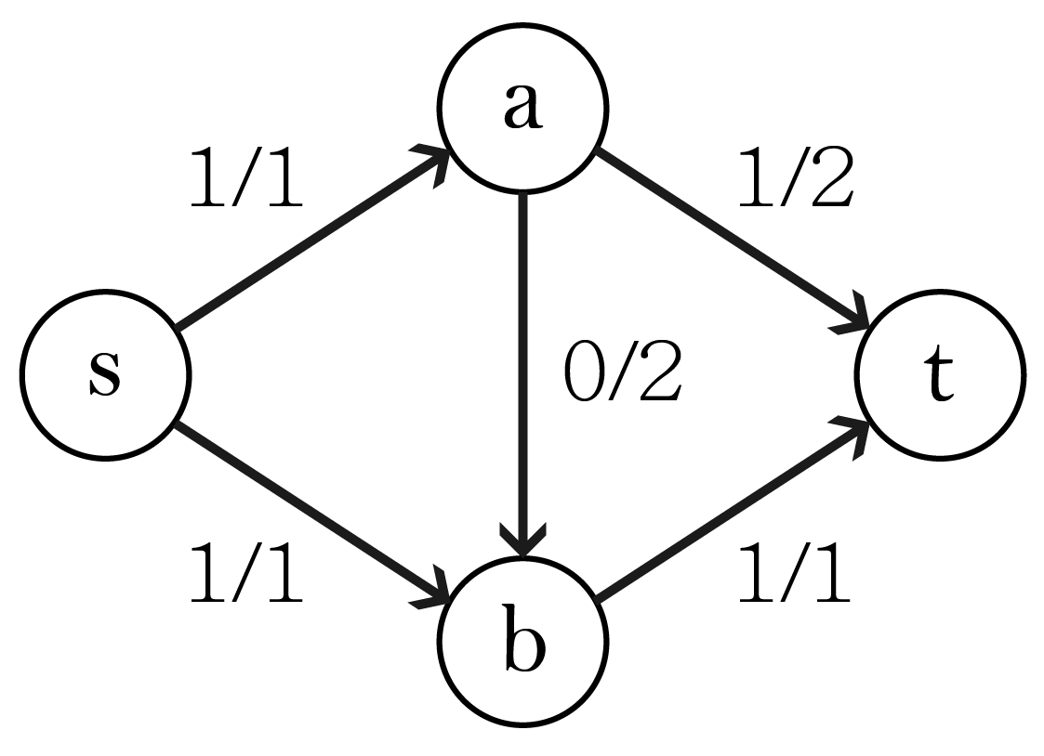
剩餘網路
以剛剛這張圖來看，若能讓其由$s→b→a→t$逆流回去抵銷$a→b$已經流過的流量 的話，就可以得到最大流了

Slide 20
剩餘網路
由剛剛的範例可知，每次在增加流量時，會做兩種事：
將沒流滿的邊增加流量
將已有流量的邊「逆流」回去抵銷原本的流量

Slide 21
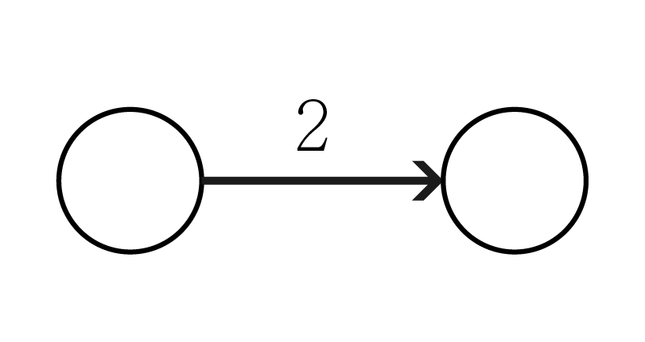
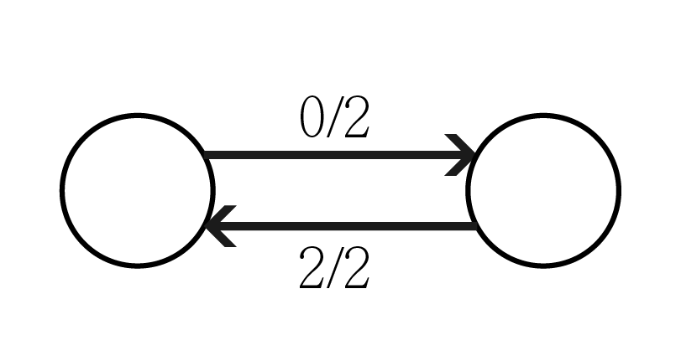
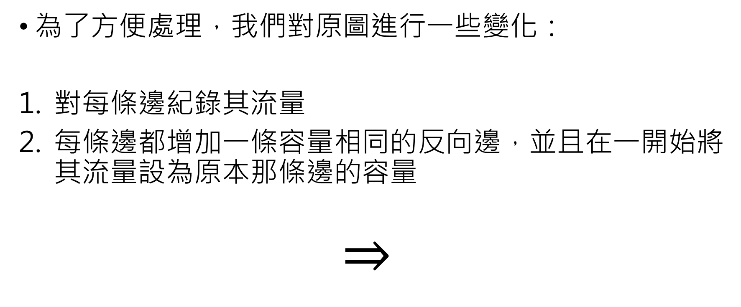
剩餘網路
為了方便處理，我們對原圖進行一些變化：
對每條邊紀錄其流量
每條邊都增加一條容量相同的反向邊，並且在一開始將其流量設為原本那條邊的容量
$$⇒$$

Slide 22
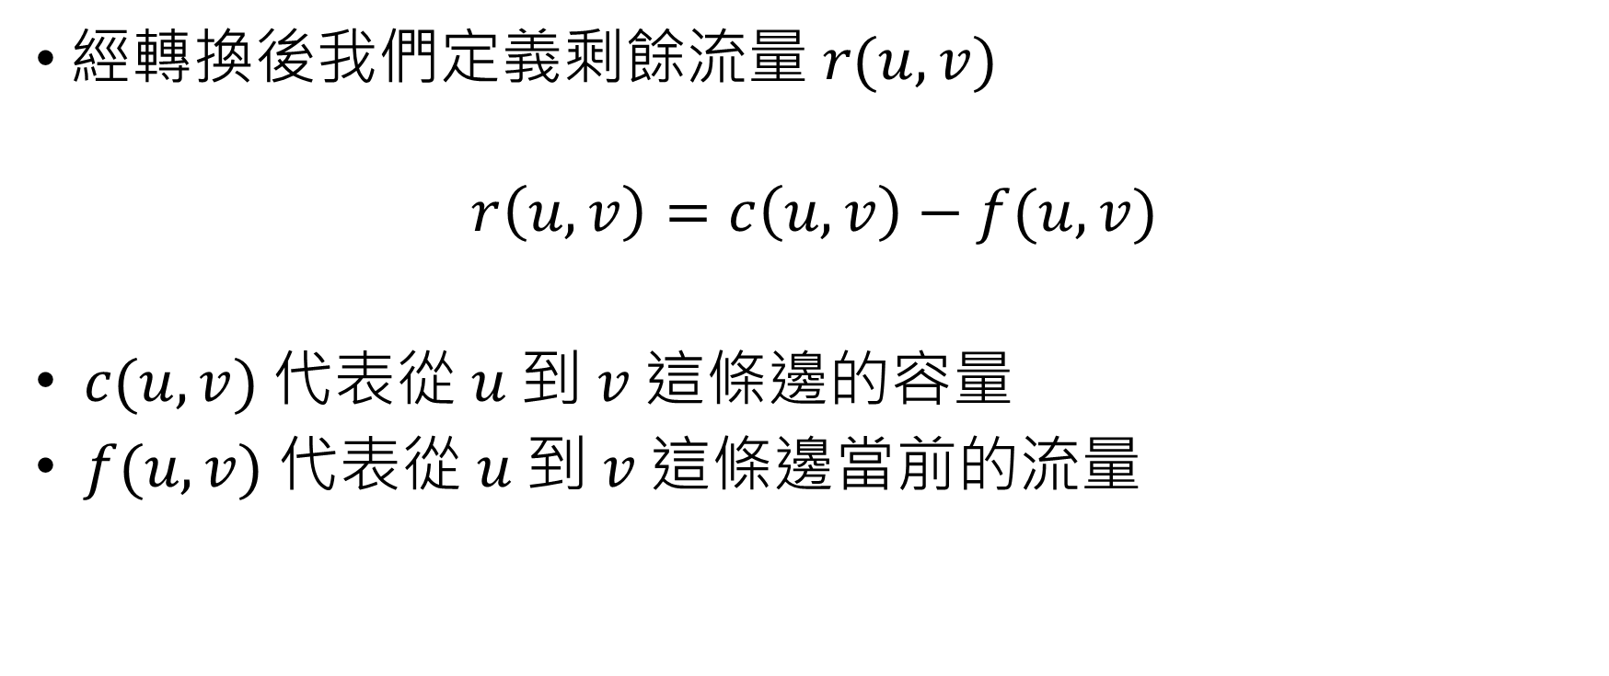
剩餘網路
經轉換後我們定義剩餘流量$r(u,v)$
$$r\left(u,v\right)=c\left(u,v\right)−f(u,v)$$
$c(u,v)$代表從$u$到$v$這條邊的容量
$f(u,v)$代表從$u$到$v$這條邊當前的流量

Slide 23
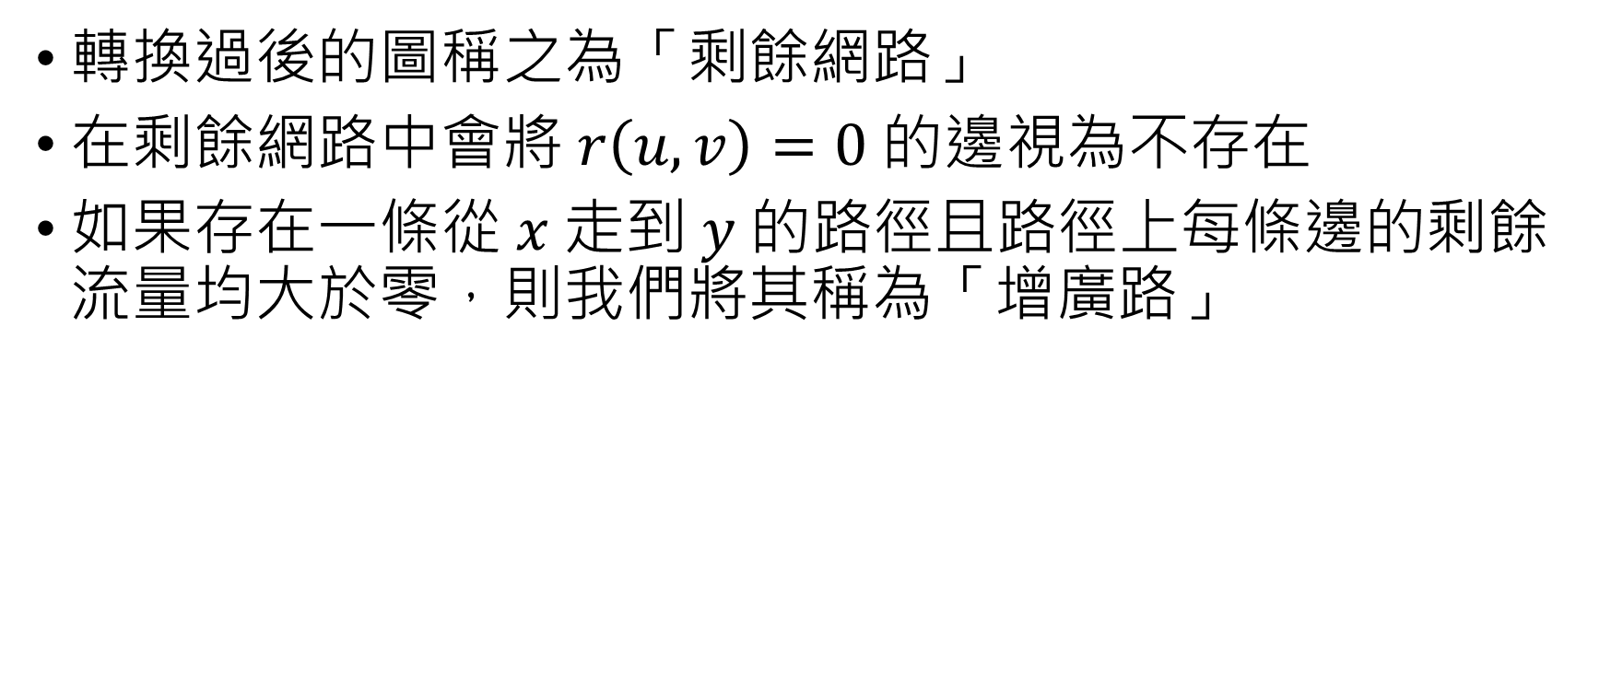
剩餘網路
轉換過後的圖稱之為「剩餘網路」
在剩餘網路中會將$r\left(u,v\right)=0$的邊視為不存在
如果存在一條從$x$走到$y$的路徑且路徑上每條邊的剩餘流量均大於零，則我們將其稱為「增廣路」

Slide 24
剩餘網路
再以剛剛的圖為例

Slide 25
剩餘網路
先將其轉換為剩餘網路

Slide 26
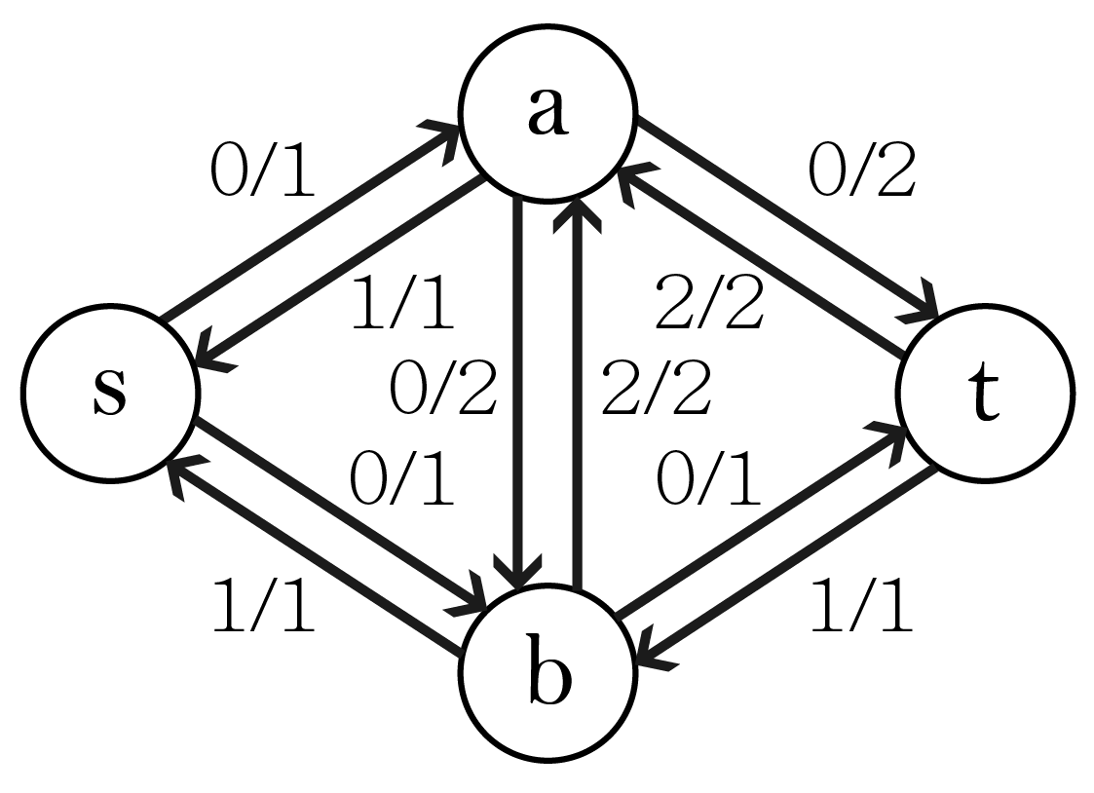
剩餘網路
先將其轉換為剩餘網路

Slide 27
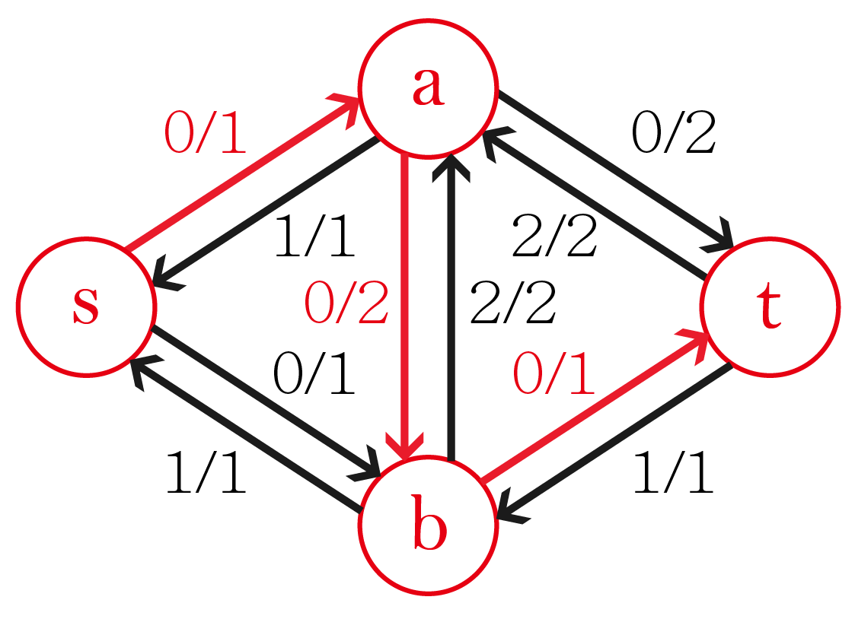
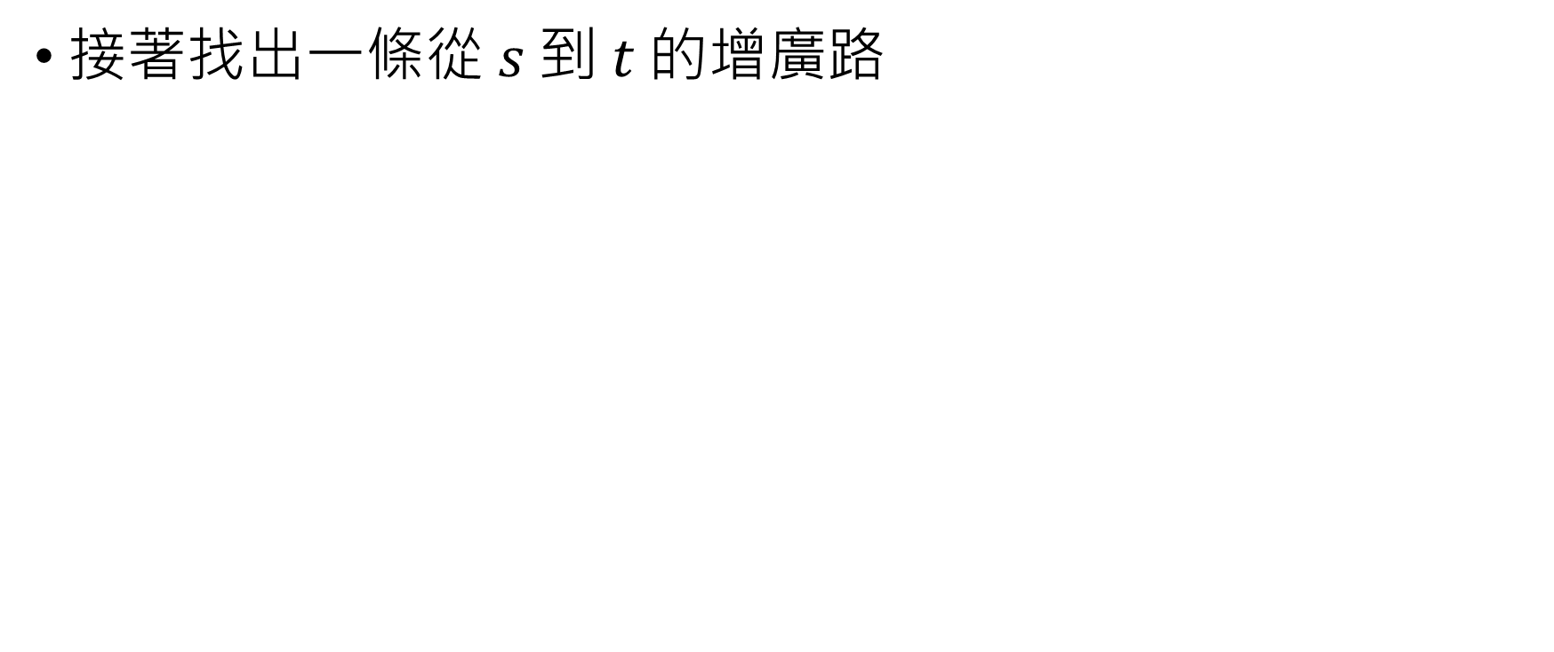
剩餘網路
接著找出一條從$s$到$t$的增廣路

Slide 28
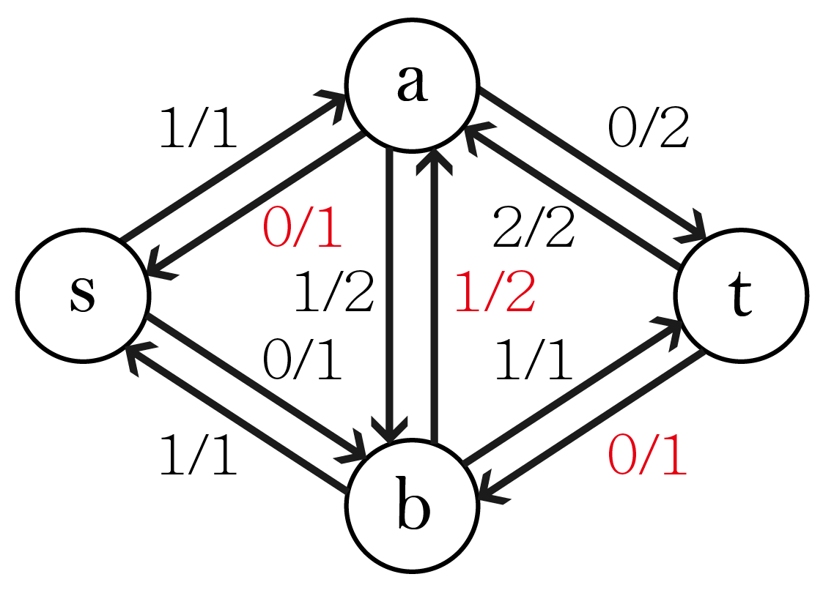
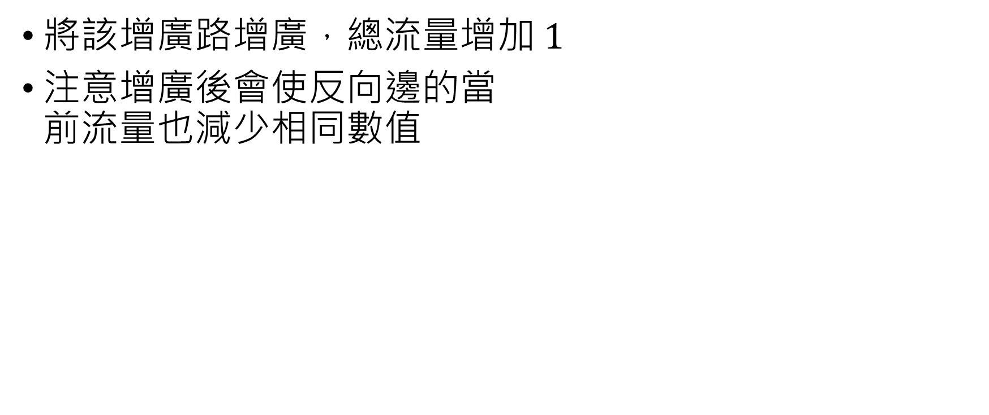
剩餘網路
將該增廣路增廣，總流量增加$1$
注意增廣後會使反向邊的當 前流量也減少相同數值

Slide 29
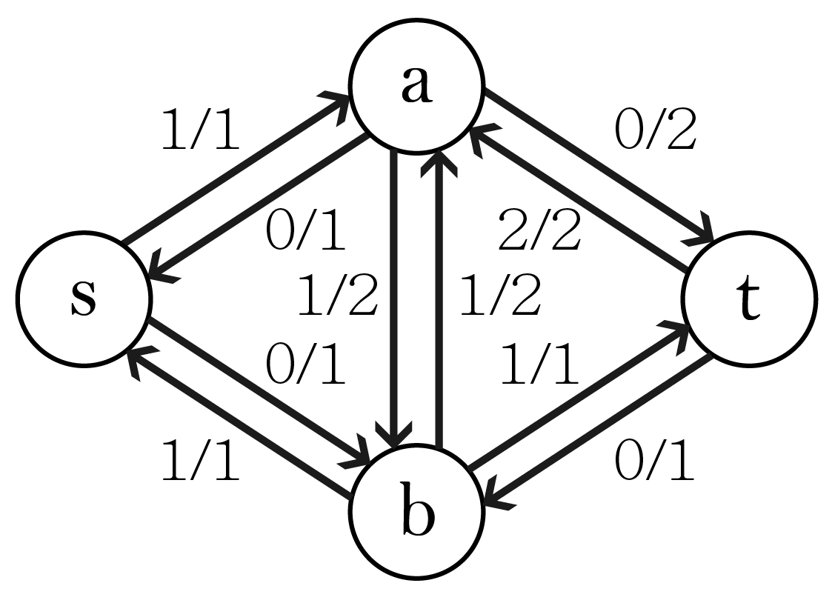
剩餘網路
繼續尋找增廣路並增廣

Slide 30
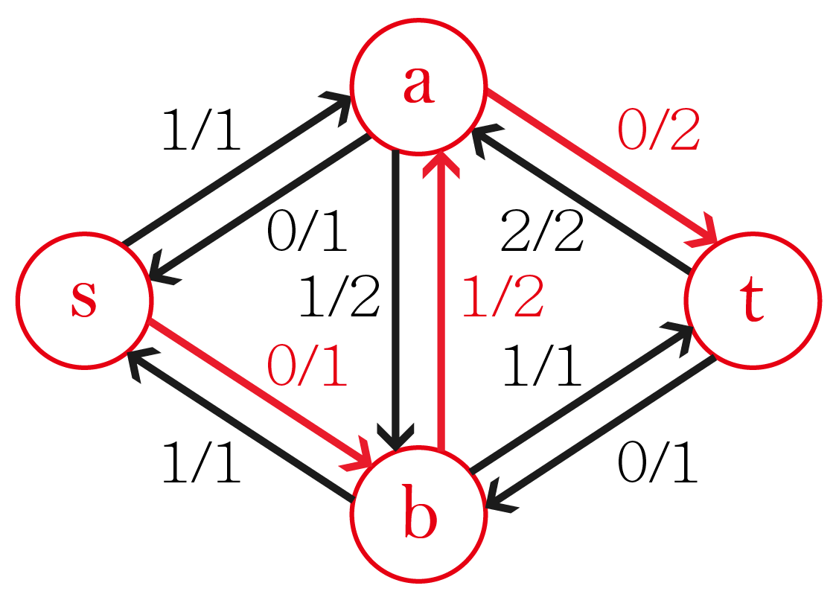
剩餘網路
繼續尋找增廣路並增廣

Slide 31
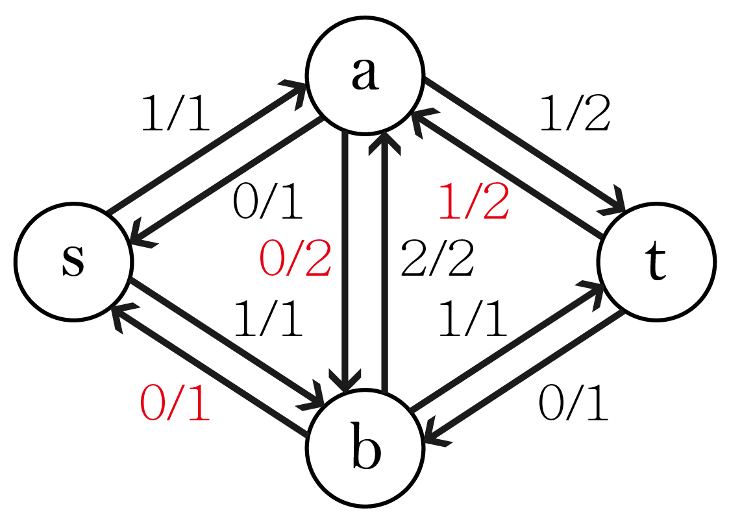
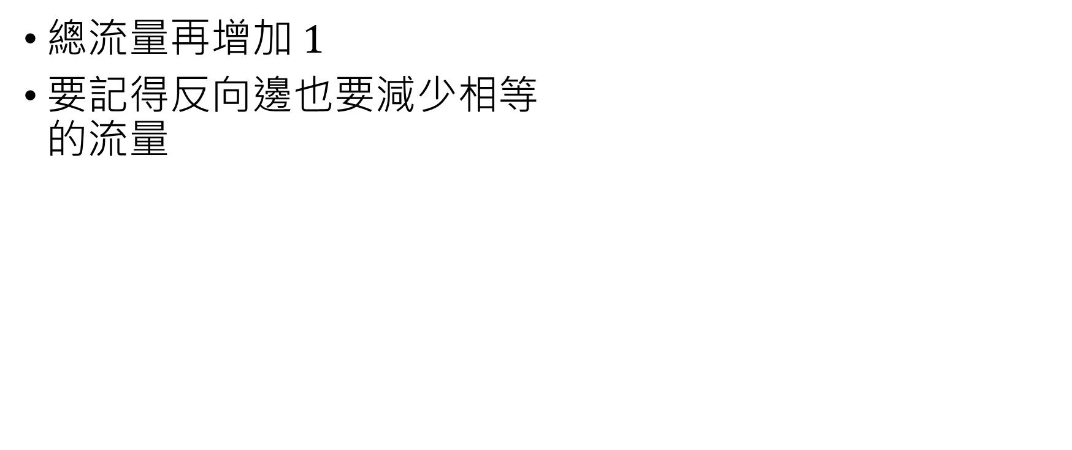
剩餘網路
總流量再增加$1$
要記得反向邊也要減少相等 的流量

Slide 32

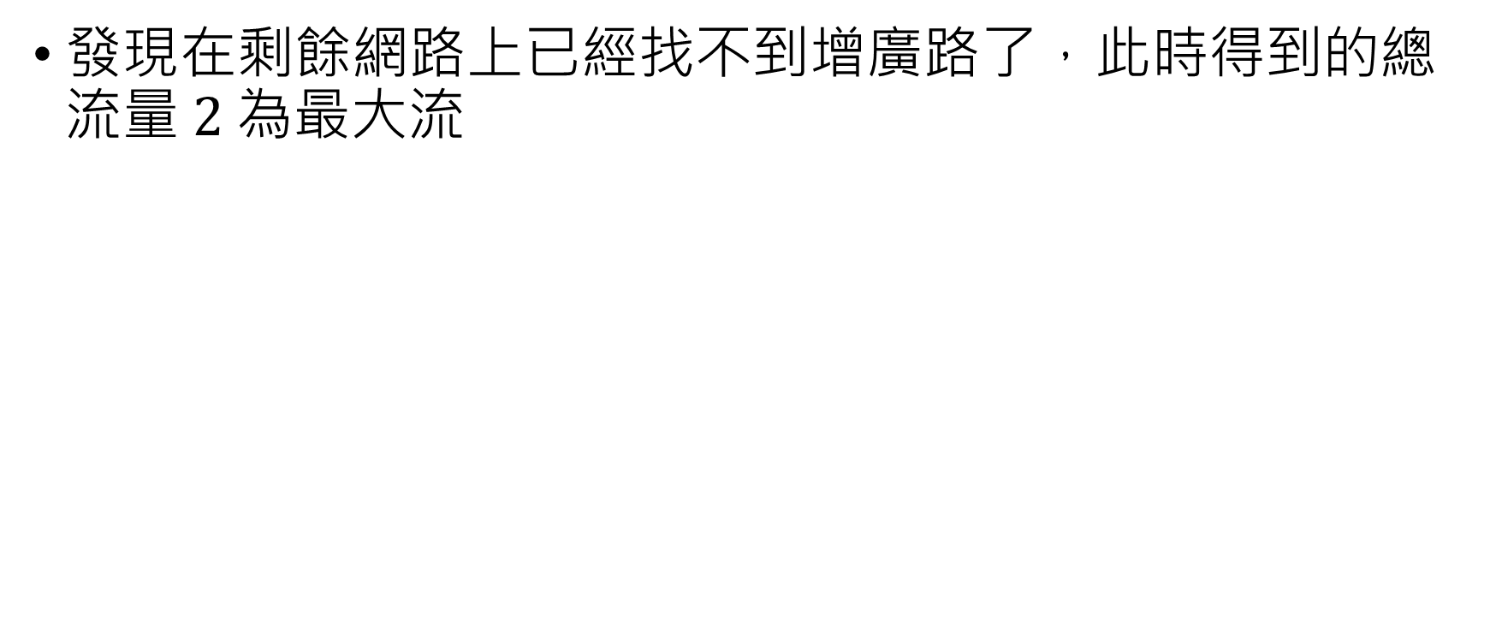
剩餘網路
發現在剩餘網路上已經找不到增廣路了，此時得到的總流量$2$為最大流

Slide 33
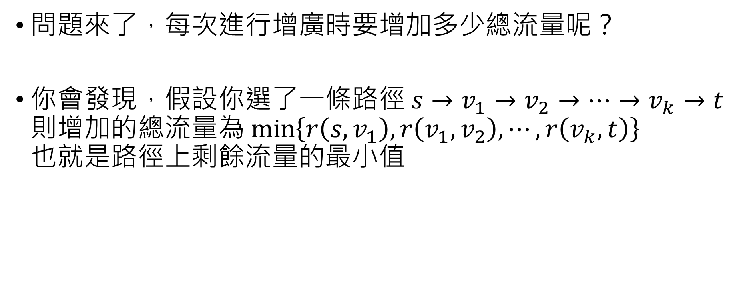
剩餘網路
問題來了，每次進行增廣時要增加多少總流量呢？
你會發現，假設你選了一條路徑$s→v_{1}→v_{2}→⋯→v_{k}→t$ 則增加的總流量為$\min\left\{r\left(s,v_{1}\right), r\left(v_{1},v_{2}\right), ⋯, r\left(v_{k},t\right)\right\}$ 也就是路徑上剩餘流量的最小值

Slide 34
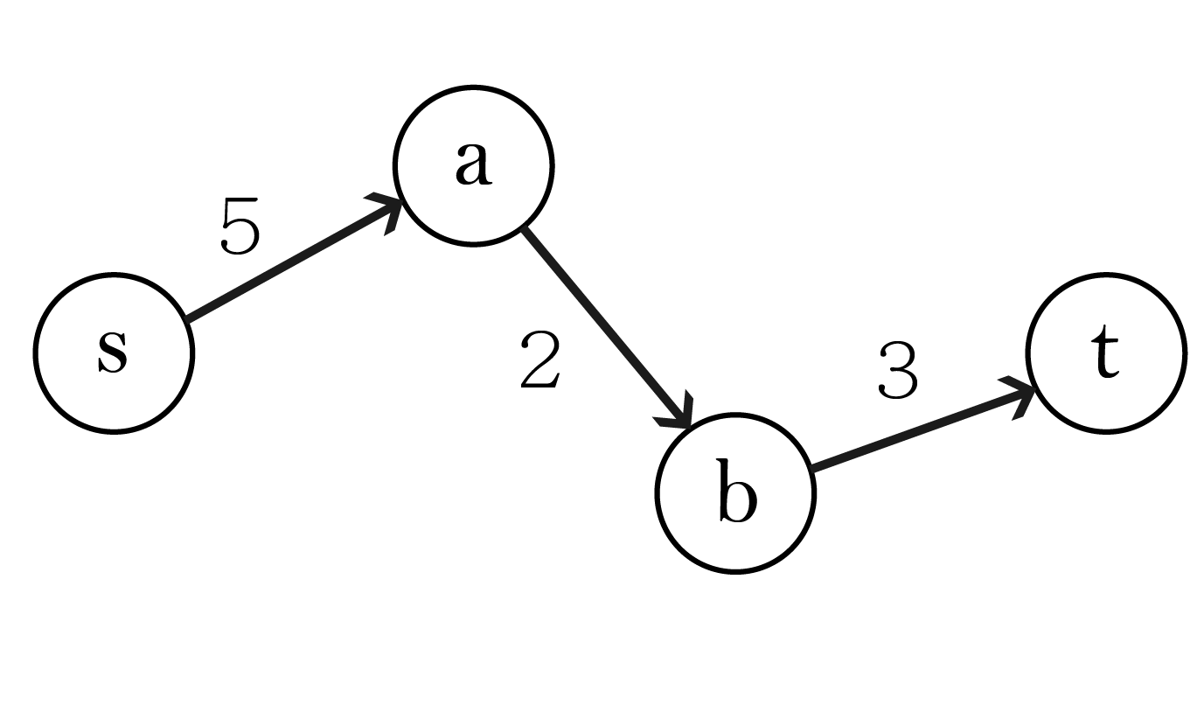
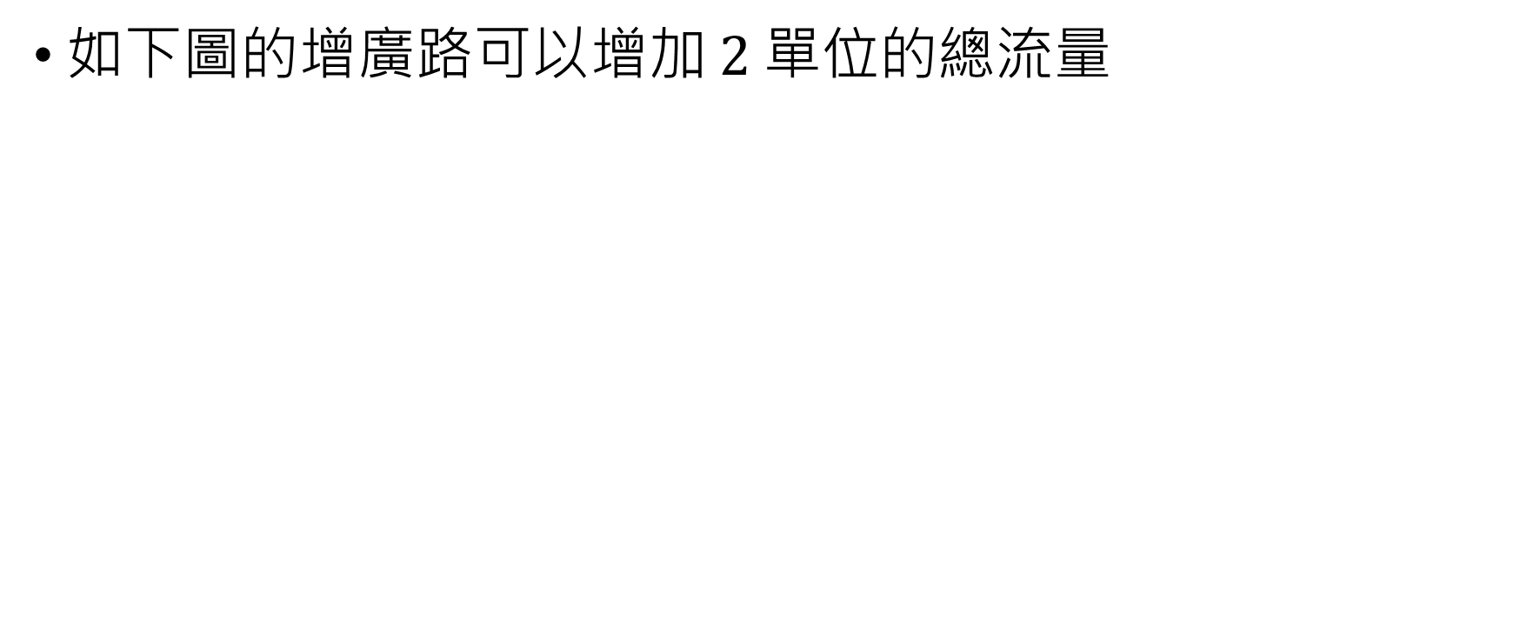
剩餘網路
如下圖的增廣路可以增加$2$單位的總流量

Slide 35
Max Flow

Slide 36
如何存圖
在最大流中，每一條邊會需要儲存 起點、終點、容量、當前流量
通常在維護剩餘網路時會需要維護反向邊才能快速找到反向邊的位置，因此會多存反向邊的「位置」

Slide 37
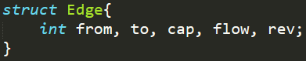
如何存圖
如圖
在 rev 的部份我們存反向邊所在的 index 值
使用 vector<Edge> 就能存圖了

Slide 38
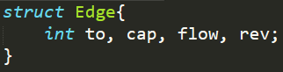
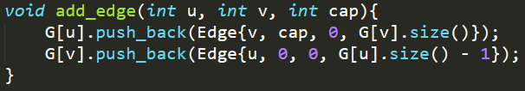
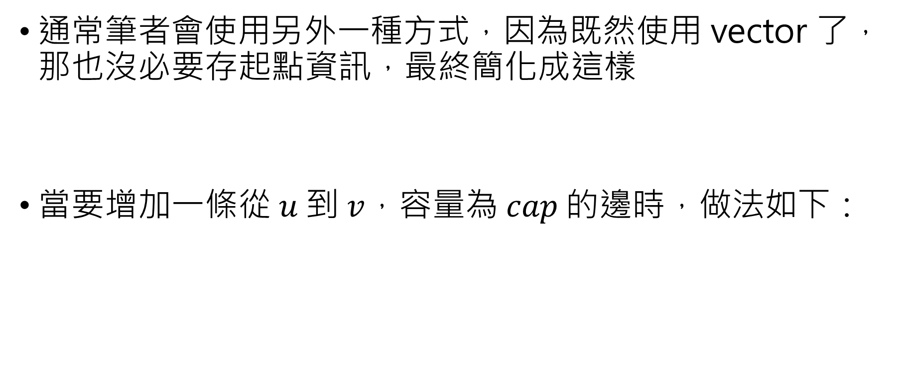
如何存圖
通常筆者會使用另外一種方式，因為既然使用 vector 了，那也沒必要存起點資訊，最終簡化成這樣
當要增加一條從$u$到$v$，容量為$cap$的邊時，做法如下：

Slide 39
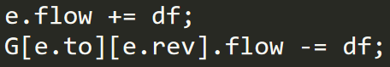
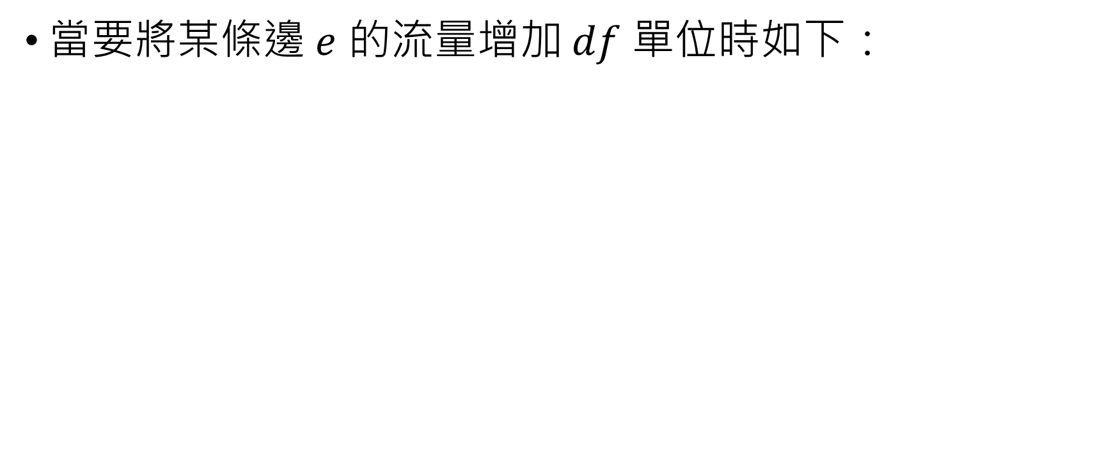
如何存圖
當要將某條邊 $e$ 的流量增加 $df$ 單位時如下：

Slide 40
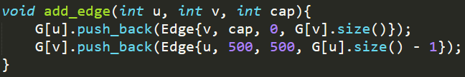
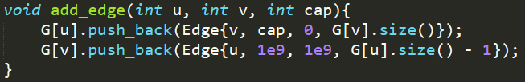
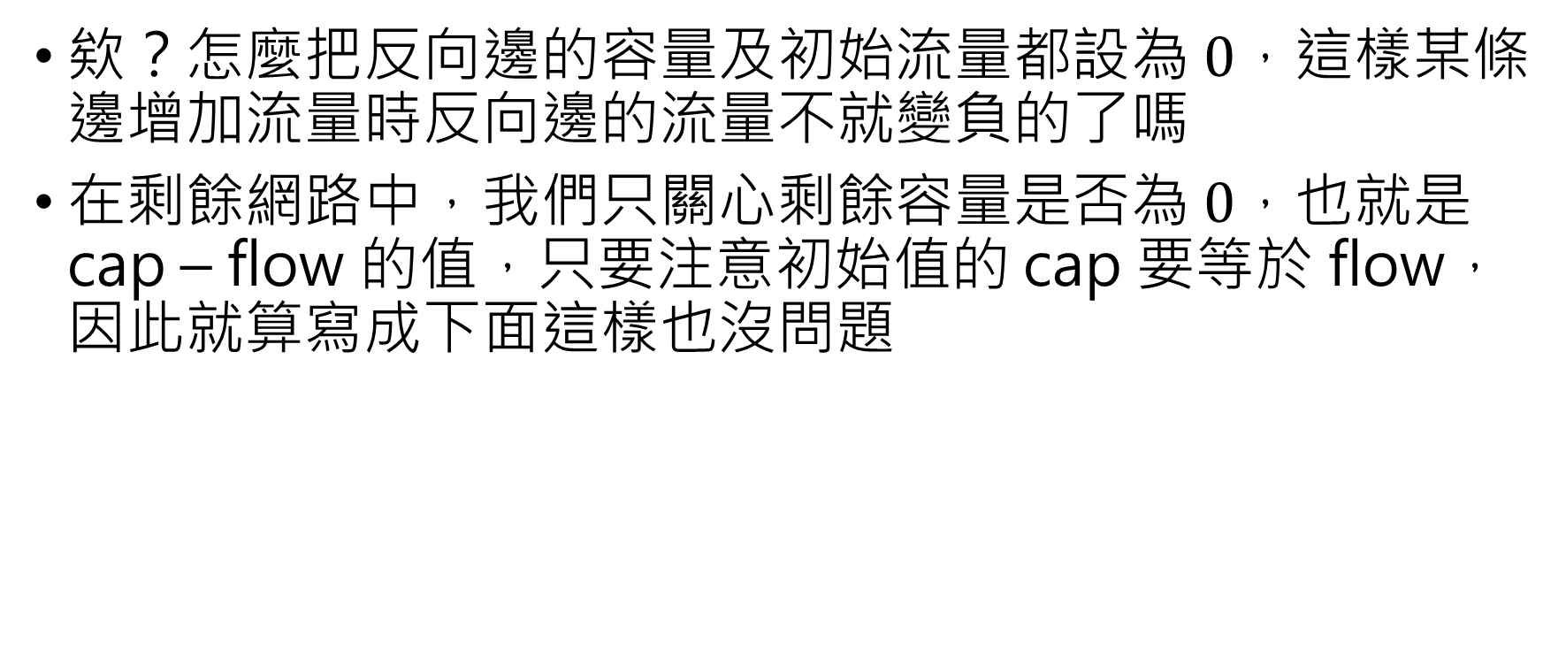
如何存圖
欸？怎麼把反向邊的容量及初始流量都設為$0$，這樣某條邊增加流量時反向邊的流量不就變負的了嗎
在剩餘網路中，我們只關心剩餘容量是否為$0$，也就是 cap – flow 的值，只要注意初始值的 cap 要等於 flow，因此就算寫成下面這樣也沒問題

Slide 41
Ford-Fulkerson
這個做法就如同剛剛講的，每次找到增廣路，並將其增廣
我們先假設這個增廣路算法會是正確的，詳細證明留到後面再說

Slide 42
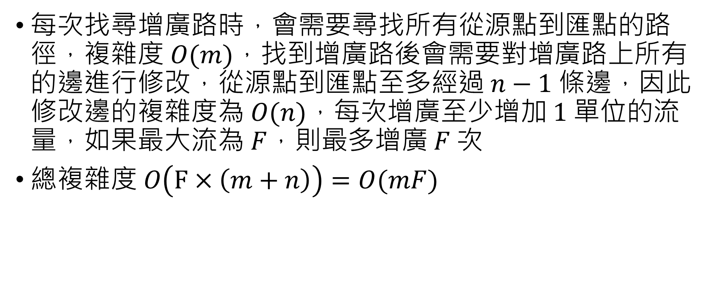
Ford-Fulkerson 時間複雜度
每次找尋增廣路時，會需要尋找所有從源點到匯點的路徑，複雜度$O(m)$，找到增廣路後會需要對增廣路上所有的邊進行修改，從源點到匯點至多經過$n−1$條邊，因此修改邊的複雜度為$O(n)$，每次增廣至少增加$1$單位的流量，如果最大流為$F$，則最多增廣$F$次
總複雜度$O\left(F×\left(m+n\right)\right)=O(mF)$

Slide 43
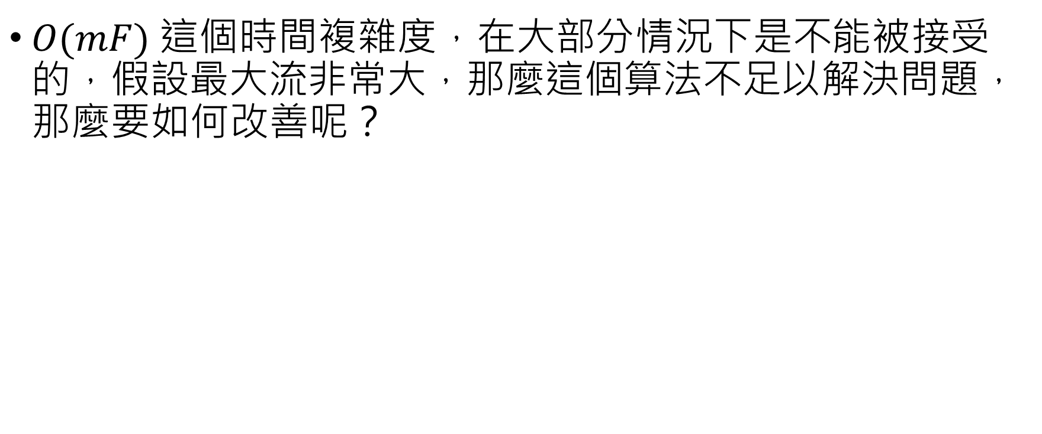
Edmonds-Karp
$O(mF)$這個時間複雜度，在大部分情況下是不能被接受的，假設最大流非常大，那麼這個算法不足以解決問題，那麼要如何改善呢？

Slide 44
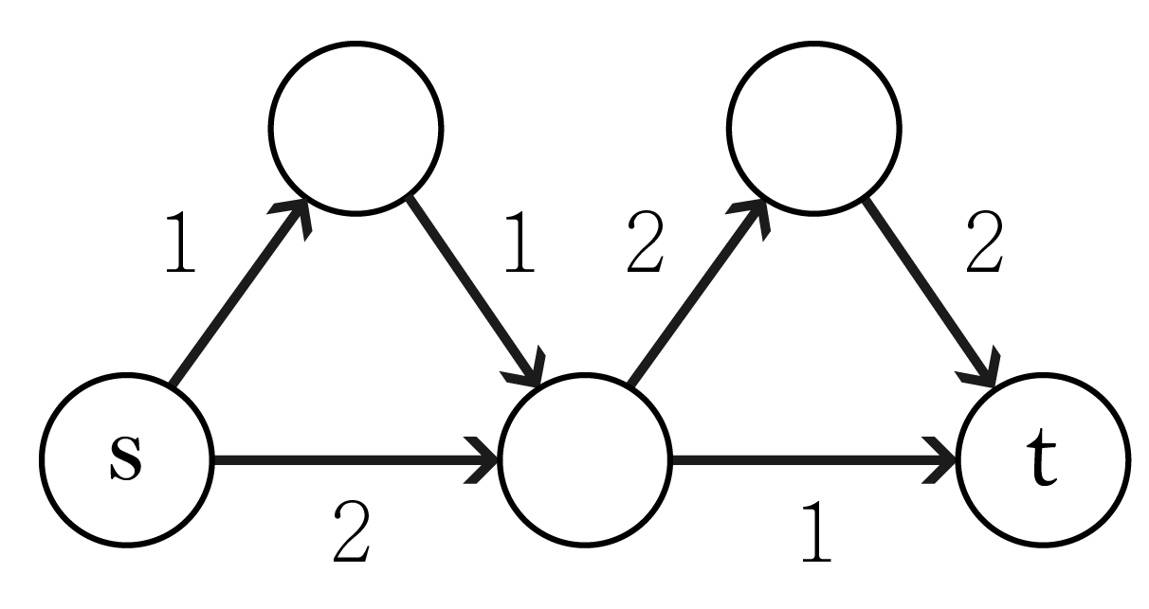
Edmonds-Karp
每次在找尋增廣路時，都找距離最短，也就是經過邊數最少的增廣路，以下圖為例

Slide 45
Edmonds-Karp
將其轉換為剩餘網路

Slide 46
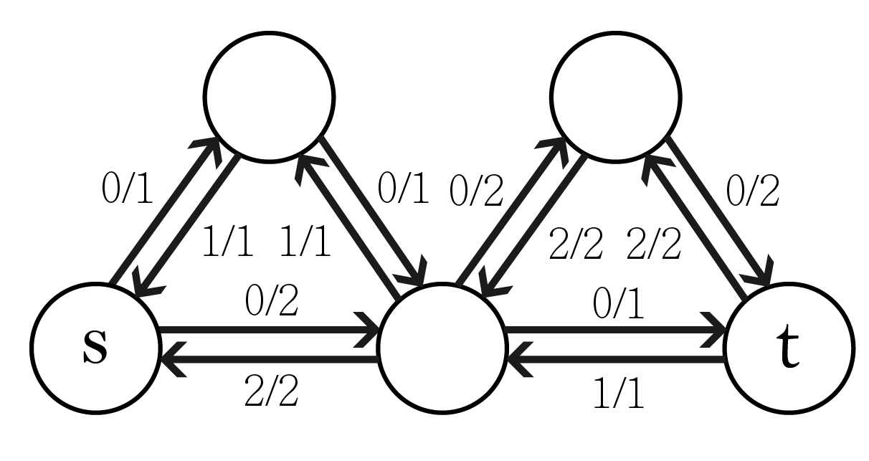
Edmonds-Karp
將其轉換為剩餘網路

Slide 47
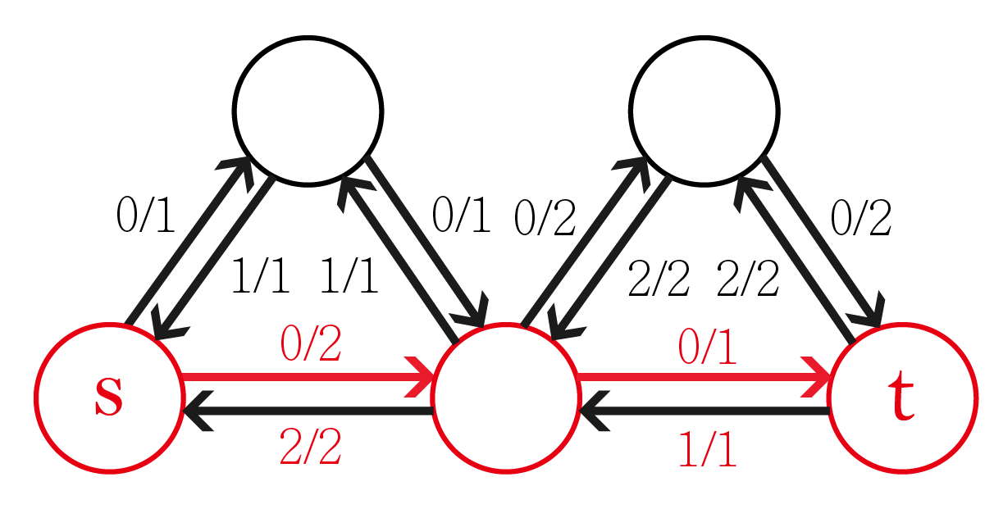
Edmonds-Karp
找尋最短的增廣路

Slide 48
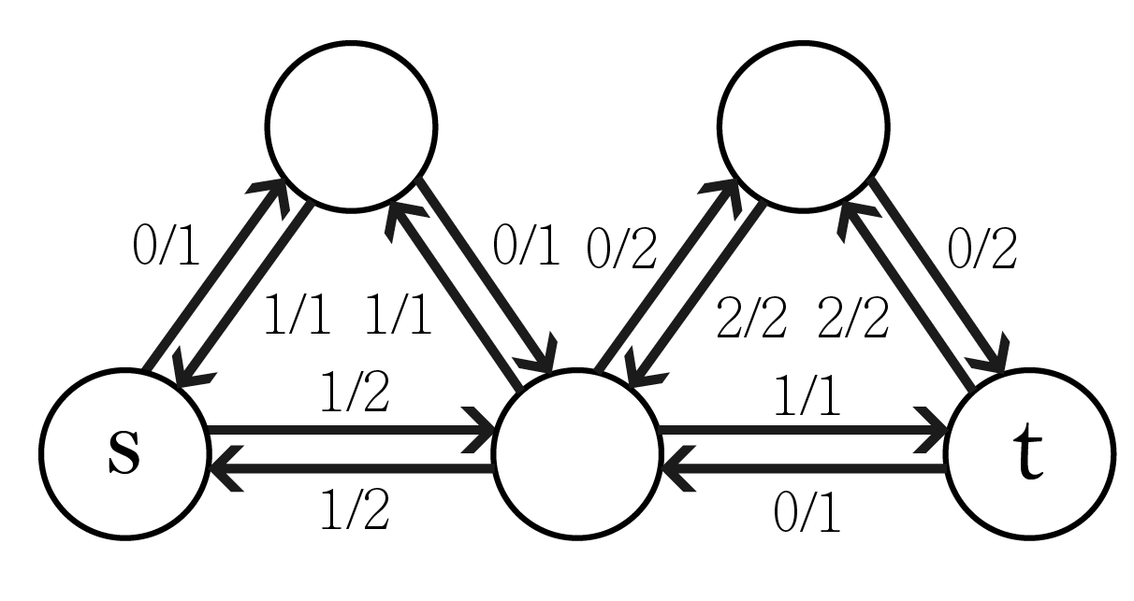
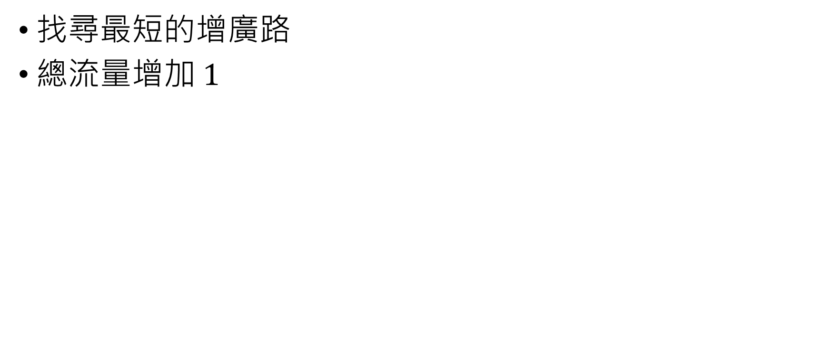
Edmonds-Karp
找尋最短的增廣路
總流量增加$1$

Slide 49

Edmonds-Karp
繼續找尋最短的增廣路

Slide 50


Edmonds-Karp
繼續找尋最短的增廣路
總流量增加$1$

Slide 51

Edmonds-Karp
繼續找尋最短的增廣路

Slide 52

Edmonds-Karp
繼續找尋最短的增廣路
總流量增加$1$

Slide 53

Edmonds-Karp
發現沒有增廣路了，因此最大流為$3$

Slide 54

Edmonds-Karp 時間複雜度
設$δ_{f}(s,x)$為增廣前的剩餘網路中，源點到$x$的最短距離。
令$v$是在某次增廣後$δ_{f}(s,v)$變小的點中距離源點最近的點
設$δ_{f^{′}}(s,x)$為增廣後的剩餘網路中，源點$x$的最短距離。則可以得到$δ_{f^{′}}\left(s,v\right)<δ_{f}(s,v)$
令$u$是在增廣後的剩餘網路中，從源點到$v$之最短路徑的前一個節點，則$δ_{f^{′}}\left(s,v\right)=δ_{f^{′}}(s,u)+1$

Slide 55

Edmonds-Karp 時間複雜度
又因為我們選擇$v$的方式，因此 $δ_{f}\left(s,u\right)≤δ_{f^{′}}\left(s,u\right)$ $⇒δ_{f}\left(s,u\right)+1≤δ_{f^{′}}\left(s,u\right)+1$
以$δ_{f^{′}}\left(s,u\right)+1$代換掉 $δ_{f^{′}}\left(s,v\right)$：$δ_{f^{′}}\left(s,u\right)+1<δ_{f}\left(s,v\right)$
$$δ_{f}\left(s,u\right)+1≤δ_{f^{′}}\left(s,u\right)+1<δ_{f}\left(s,v\right) \\ ⇒ δ_{f}\left(s,u\right)+1<δ_{f}\left(s,v\right)$$
也就是說$(u,v)$邊沒有剩餘流量，因為如果$(u,v)$邊還有剩餘流量的話代表$δ_{f}\left(s,v\right)≤δ_{f}\left(s,u\right)+1$

Slide 56

Edmonds-Karp 時間複雜度
$(u,v)$邊在擴充前沒有剩餘流量，但擴充後有剩餘流量，代表在這次增廣時有通過$(v,u)$邊，所以 $δ_{f}\left(s,v\right)+1=δ_{f}(s,u)$，但是這與$δ_{f}\left(s,u\right)+1<δ_{f}\left(s,v\right)$矛盾，因此不存在這樣的$v$點
$⇒$最短增廣路的距離非遞減

Slide 57

Edmonds-Karp 時間複雜度
令$(u,v)$邊為某次增廣中路徑上容量最低的邊，則增廣後$(u,v)$會消失於剩餘網路，若之後某次增廣後，$(u,v)$又出現於剩餘網路上，代表該次增廣時有通過$(v,u)$
使$(u,v)$消失的那次增廣中，$δ_{f}\left(s,v\right)=δ_{f}\left(s,u\right)+1$ 使$(u,v)$再次出現的增廣中，$δ_{f^{′}}\left(s,v\right)+1=δ_{f^{′}}(s,u)$
由於$δ_{f^{′}}\left(s,v\right)≥δ_{f}(s,v)$，因此
$${ δ}_{f^{′}}\left(s,u\right)=δ_{f^{′}}\left(s,v\right)+1≥δ_{f}\left(s,v\right)+1=δ_{f}\left(s,u\right)+2$$
$$δ_{f^{′}}\left(s,u\right)≥δ_{f}\left(s,u\right)+2$$
$⇒$ 一條邊至多被增廣 $O(n)$ 次

Slide 58

Edmonds-Karp 時間複雜度
最短的增廣路長度至多為$n−1$，因此一條邊成為該路徑上容量最小的邊，其次數不超過$O\left(n\right)$次
每次增廣至少會有一條邊為容量最少的邊，由剩餘網路定義可知，剩餘網路的邊數小於等於兩倍的邊數
至多每條邊都被增廣$O(n)$次，增廣次數最多$O(nm)$次
增廣一次需耗時$O(m)$，總複雜度 $O\left(m×nm\right)=O(nm^{2})$

Slide 59

Dinic
如果每次擴充時將所有距離為$k$的增廣路全部找出來呢？
距離為$k$之增廣路上的頂點一定是從$1$慢慢累加到$k$，那麼只要保留那些距離差是$1$的邊，這些邊所構成的增廣路必為$k$
這些距離差為$1$的邊所構成的圖稱為層次圖 (level graph)

Slide 60



Dinic
剩餘網路轉換為層次圖，$d$代表從源點$s$到達該點的距離

Slide 61

Dinic
每次先建構出源點$s$到匯點$t$的層次圖
將所有最短的增廣路進行增廣
重複以上動作直到沒有增廣路為止

Slide 62

Dinic
以下圖為例

Slide 63
Dinic
轉換為剩餘網路

Slide 64

Dinic
轉換為剩餘網路

Slide 65

Dinic
建構層次圖

Slide 66




Dinic
將層次圖所有$s$到$t$的$增廣路進行增廣$

Slide 67



Dinic
將層次圖所有$s$到$t$的增廣路進行增廣

Slide 68
Dinic
發現層次圖上沒有增廣路了

Slide 69

Dinic
再次建構層次圖

Slide 70


Dinic
將層次圖所有$s$到$t$的$增廣路進行增廣$

Slide 71


Dinic
將層次圖所有$s$到$t$的$增廣路進行增廣$

Slide 72


Dinic
將層次圖所有$s$到$t$的$增廣路進行增廣$

Slide 73


Dinic
將層次圖所有$s$到$t$的$增廣路進行增廣$

Slide 74

Dinic
發現層次圖上沒有增廣路了，且剩餘 網路也不存在從源點走到匯點的路徑 ，因此演算法到此結束， 得到最大流為$3$

Slide 75

Dinic 時間複雜度
層次圖距離落在$0 \sim n−1$，而增廣後的最短距離一定會大於增廣前，因此最多需要建構$O(n)$次層次圖
每次增廣後至少會有一條邊「滿流」，滿流的邊會在層次圖上消失；最多消失$m$條邊，因此在層次圖上最多增廣$O(m)$次，每次增廣路的長度至多$n−1$，因此維護剩餘網路的複雜度為$O(nm)$
總複雜度$O\left(n×nm\right)=O\left(n^{2}m\right)$
通常邊數會大於點數，因此 Dinic 的$O(n^{2}m)$會比 Edmonds-Karp 的$O(nm^{2})$來的好

Slide 76

Dinic 時間複雜度
其實這是理論最差情況下的複雜度，實際應用上不會這麼差
另外如果是單位容量網路，也就是每條邊的容量都是$1$時，Dinic 的時間複雜度會是$O(\min\left(n^{2/3},m^{1/2}\right)m)$
若在二分圖匹配的網路上，則 Dinic 的時間複雜度會是$O(m\sqrt{n})$

Slide 77

Dinic 時間複雜度
單位容量網路

Slide 78

Dinic 時間複雜度
二分圖匹配網路

Slide 79
Dinic 模板
因為 Dinic 效率最高，因此被許多人拿來當作網路流算法的模板，這邊也提供一份
https://reurl.cc/D9e67O

Slide 80
Min Cut

Slide 81

割
對於一張帶權圖中，一個割代表將圖$G 中$所有的點分成兩個不相交點集$S$與$S^{′}$
對於一張$n$個點的有向圖，有$2^{n} − 2$種割集
對於一張$n$個點的無向圖，有${(2}^{n} − 2)/2$種割集

Slide 82

s-t 割
網路流中，一個 s-t 割$C(s,t)$是對於圖$G$中的所有點，將其劃分為兩個點集$S$與$T$且$s∈S, t∈T$
則$C\left(s,t\right)=\{\left(u,v\right)∈G | u∈S, v∈T\}$，也就是跨點集的邊所構成的集合，請注意這邊只計算從$S$跨到$T$的邊

Slide 83


割的花費
一個割的花費是割集中所有的邊權和，網路流中割的花費就是割集中所有邊的容量和
如下圖中割的花費為$2+1=3$

Slide 84
最小割
最小割顧名思義就是在所有割集中花費最小的割
下圖就是一個 s-t 最小割，往後在講最小割都是最小 s-t 割

Slide 85

最小割
最小割不唯一，下面兩張圖同時是最小割

Slide 86


流-割對偶性
流-割對偶性屬於線性規劃的問題，這邊我們用簡單一點的方式來說
以下用$S$表示源點這邊的割，用$T$表示匯點這邊的割
一張圖中的總流量等於$S$到$T$的流量減 掉$T$到$S$的流量
如右圖的總流量是$(1+1) − 1=1$

Slide 87

流-割對偶性
由於水流動時要符合容量限制，因此在任何割中，由$S$到$T$的總流量不會大於由$S$到$T$的總容量；反之由$T$到$S$的總流量不會大於由$T$到$S$的總容量
如果找到了$S$到$T$的總容量和最小的分 割方法，則找到 s-t 的最小割

Slide 88

最大流最小割定理
如果容量大於流量，則水流可以繼續增加而不會超過限制
當無法繼續增加流量時，一定會有一些邊滿流，也就是整個網路的瓶頸
因此一個網路最大流量就是所有瓶頸的 總容量，而最大流量的瓶頸會出現在由 $S$到$T$總容量最小的一種分割方式
$⇒$最小割
$⇒$最大流流量 = 最小割花費

Slide 89
最大流最小割定理
你會發現，增廣路算法的中止條件是，在剩餘網路中源點及匯點不存在連通的路徑
如果不存在連通的路徑，代表網路中的瓶頸均滿流了，而瓶頸總容量就是最小割，且割的花費會 等於最大流的流量，因此可以證明增廣 路算法是正確的

Slide 90
Example Problem

Slide 91
題目
大部分網路流的題目都看不出這是網路流
舉個例子

Slide 92

TIOJ 2134 魔法藥水
有$N$個英雄與$M$個怪物，每個英雄只能殺特定幾種怪物，且每個英雄至多殺一隻怪物。現在有$K$瓶藥水，喝一瓶能使一位英雄多殺一隻怪物，每位英雄至多喝一瓶，請問在最好的策略下最多能殺幾隻怪物？
網路流？

Slide 93
建模
通常在網路流這類題目中，不會修改模板的 code，取而代之的會建構網路流的「模型」
可能是最大流的模型或是最小割的模型

Slide 94


TIOJ 2134 魔法藥水
本題採用最大流的模型
先建立一個源點，並將源點指到兩個點，其容量分別是$N$與$K$
代表$N$位英雄與$K$瓶藥水

Slide 95


TIOJ 2134 魔法藥水
接著分別將這兩個點接到$N$位英雄，容量均為$1$
分別代表每位英雄最多只能殺$1$隻怪物與喝$1$瓶藥水

Slide 96


TIOJ 2134 魔法藥水
將每位英雄接到其能殺的怪物，容量均為$1$
代表該英雄能殺死該怪物至多$1$次

Slide 97


TIOJ 2134 魔法藥水
將所有怪物都接到匯點，容量為$1$
代表每個怪物至多被擊殺$1$次

Slide 98
TIOJ 2134 魔法藥水
最後對這張圖跑一次最大流即為答案

Slide 99
Conclusion

Slide 100
總結
網路流的題目常常會看不出來，只能靠多練習多寫題目來累積經驗
如果掌握了技巧的話，那麼看到這種類型的題目就能較輕易的看出來

Slide 101
Questions?

